Slide 1

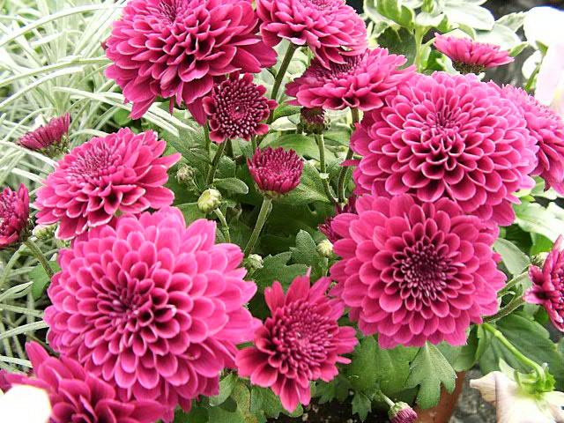
শুভেচ্ছা

Slide 2
শিক্ষক পরিচিতি
ফেরদৌস আরা বেগম
সহকারি শিক্ষিকা

Slide 3

শ্রেণি- তৃতীয়
বিষয় – বাংলা
পাঠ – ৫
পাঠের অংশ – ফেব্রুয়ারি মাসের একুশ তারিখ -----------ভাষা শহিদ
--

Slide 4
শিখনফল
1-পাঠের অংশ টুকু দেখে শুদ্ধ উচ্চারণ করে পড়তে পারবে ।
২ – বিভিন্ন শব্দের অর্থ বলতে পারবে এবং ওই শব্দ দিয়ে বাক্য গঠন করতে পারবে ।
৩ –যুক্ত বর্ণ ভেঙ্গে লিখতে ও যুক্ত বর্ণ দিয়ে দুটি করে শব্দ গঠন করতে পারবে ।
৪ – এই পাঠ থেকে বিভিন্ন প্রশ্নের উত্তর বলতে ও লিখতে পারবে

Slide 5
পাঠের অনুকূল পরিবেশ সৃষ্টি -
এখানে একটি ভিডিও আছে

Slide 6
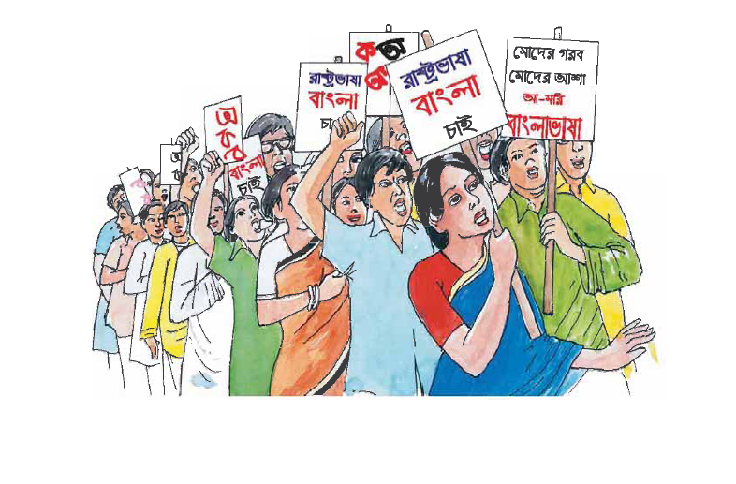
১৯৫২ সালের ভাষা আন্দোলন

Slide 7
পাঠের শিরোনাম
ভাষা শহিদদের কথা

Slide 8

শিক্ষকের পাঠ

Slide 9

শিক্ষার্থীর পাঠ

Slide 10
পাঠ্যাংশটুকুর বিভিন্ন দিক নিয়ে আলোচনা
শদার্থ ও বাক্য গঠন
বসন্তকাল – বাংলাদেশের একটি ঋতু । বসন্ত কালে কোকিল ডাকে ।
থমথমে – বিপদের ভয়ে নীরব অবস্থা । আকাশে থমথমে ভাব , ঝড় উঠতে পারে ।
মিছিল –শোভাযাত্রা । একুশে ফেব্রুয়ারির মিছিলে খালি পায়ে যেতে হয়
টগবগে – গরম হয়ে ওঠা । তরুণদের মধ্যে সব সময় টগবগে ভাব

Slide 11
যুক্ত বর্ণ ভেঙ্গে লিখা ও শব্দ গঠন
ফাল্গুন - ল্গু = ল+গ বল্গা
রক্ত - ক্ত = ক+ত শক্ত , ভক্ত
বসন্ত - ন্ত = ন+ত অন্ত , প্রান্ত
সম্মান - ম্ম = ম+ম আম্মা

Slide 12
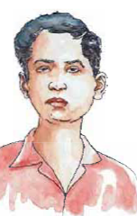
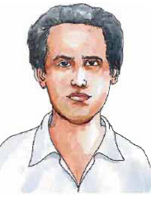
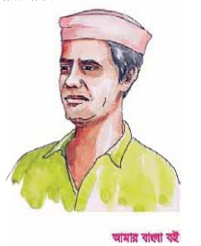
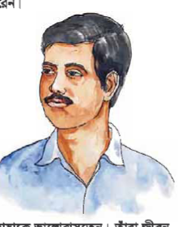
বরকত
রফিক
জব্বার
সালাম

Slide 13

দলীয় কাজ
ছবি দেখে চার জন ভাষা শহিদের নাম লিখ ।
১ম দল ২য় দল ৩য় দল

Slide 14
মূল্যায়ন
১ – ১৯৫২ সালের ২১শে ফেব্রুয়ারি গাছে কী কী ফুল ফুটেছিল ?
২ -১৯৫২ সালের ২১ শে ফেব্রুয়ারি কে কে শহিদ হয়েছিলেন ?
৩ / ভাষার জন্য যারা প্রান দিয়েছেন তাঁদের আমরা কী নামে ডাকি ?

Slide 15

বাড়ির কাজ
চার জন ভাষা শহিদ সম্পর্কে তিনটি করে বাক্য লিখে আনবে ।

Slide 16

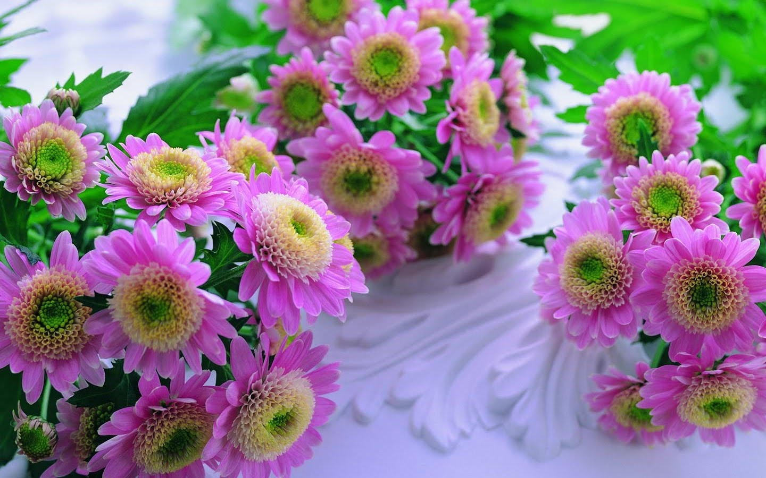
ধন্যবাদ

